Slide 1

TÁJÉKOZTATÓ AZ ÁNYK ÁTÁLLÁSRÓL

Slide 2
Mit jelent az ÁNYK átállás?
ÁNYK átállás
Az Általános Nyomtatványkitöltő keretprogramot (ÁNYK) piaci igényekre reagáló korszerű, valós idejű szolgáltatások váltják fel.
2027. január 01-től nem lehet ÁNYK-n keresztül az eddig megszokott módon a NAV-hoz beküldeni a bevallásokat és bizonylatokat, űrlapokat.
Alternatívaként a NAV több, a különböző igényű felhasználói körökre szabott korszerű szolgáltatást kínál:
  Online Nyomtatványkitöltő Alkalmazás (ONYA)
  NAV M2M (általános gépi interfész bizonylatbeküldési és adatlekérdező szolgáltatás)
  Specifikus rendszerek (továbbiakban is alkalmazhatóak):
    eSZJA
    eÁFA-rendszer
    OSS-portál
    KOBAK-portál
    SME-portál
Jogszabályi kötelezettség
A digitális szolgáltatások, a digitális állampolgárság szolgáltatások és támogató szolgáltatások részletes műszaki követelményeiről szóló 322/2024. (XI. 6.) Korm. rendelet 152. § (13) bekezdés
Modernizáció
Adatminőség
Hatékonyság növelés
Adatbiztonság

Slide 3
ÁNYK átállás
főbb alternatívái
ONYA
Magánszemélyek, egyéni és mikro/kisvállalkozások számára
Nem igényel telepítést, verziókövetést
Bármely okos eszközről, mobileszközökről is használható
KAÜ (DÁP/Ügyfélkapu+) azonosítással elérhető felület
Publikus, azonosítás nélküli funkciókkal is rendelkezik
Online
NAV M2M
Ügyviteli programokat, rendszereket használó vállalkozások, könyvelők, adótanácsadók, nagyvállalatok, nagy létszámú, széles spektrumban működő cégek, szervezetek részére
Általános gép-gép kapcsolat a NAV szolgáltatásaihoz
Automatizált, nagy mennyiségű, gyors adatbeküldés
2024 ősze óta elérhető, 2025 ősze óta adatlekérdezési funkciók is
Integrálhatóság
Automatizáció
Speciális
eSZJA: személyi jövedelemadó-bevallás
eÁFA-rendszer: áfabevallás
OSS-portál: uniós előírásokon alapuló HÉA bevallás
SME-portál: uniós előírásokon alapuló, NAV Ügyfélportálon (ÜPO)
KOBAK-portál: online pénztárgépek, e-pénztárgépek adminisztrációja
ÜPO-n szolgáltatás kiajánlás

Slide 4

ÁNYK átállás – főbb tudnivalók
NAV M2M –
új bevallási struktúra
Ellenőrzés
ONYA
ONYA-ban intézhető ügyek köre folyamatosan bővül 2026-ban
A korábbi űrlapok néhány kivétellel ONYA-n is beadhatóak lesznek 2027-től.
Funkcionalitás továbbfejlesztése (beérkező ügyféli javaslatok figyelembe vételével), 2026. április 1-jétől új funkció: csoportos műveletek szolgáltatás (előkészített XML állományok importálása)
NAV honlapon publikált segédanyagok támogatják a használatot
Az ÁNYK XML struktúra nem szűnik meg azonnal – átmenetileg még tovább él régebbi űrlapok beadására (Document API).
Új formátumú XML 2027.01.01-től
  Egyedi, strukturáltabb séma leíró XSD-k, az űrlapok teljes, strukturált adatmodellje (Bizonylat API)
  Egységes, átlátható, szabványos technikai leírások, az információk közvetlenül az XSD-ben és a hozzá tartozó leíró állományokban
  XSD-k publikálása NAV M2M GitHub felületén
Az ONYA ellenőrzés szempontjából ugyanazt tudja mint az ÁNYK
M2M új szabályrendszer az új XML-hez
  A szabály leírók szabványos technológiákkal (XML, xPath) készülnek
  Új modell teljesen automatizált, integrálható, gépi feldolgozásra alkalmas ellenőrzés

Slide 5
ÁNYK átállás
főbb alternatívái felhasználói kör szerint
Magánszemélyek: ONYA
Mikro/kisvállalkozások, egyéni vállalkozók, eseti bevallók:
  ONYA, webes eÁFA
Közepes vállalkozások, könyvelők:
  ONYA, ONYA-XML import, webes eÁFA, NAV M2M, eÁFA M2M
Nagyvállalatok, ERP-rendszert használók:
  NAV M2M, eÁFA M2M
Nagy számlaforgalommal rendelkező cégek:
  NAV M2M, eÁFA M2M

Slide 6
NAV M2M
Gépi kapu
Kapcsolódás
Szolgáltatások
A NAV szolgáltatásaihoz kapcsolódik
2024 ősz óta elérhető, jelenleg is használható bizonylatbeküldéshez
Integrálható: a vállalat rendszere közvetlenül kapcsolódik rá, ÁNYK nélkül
Tesztrendszer is rendelkezésre áll
Regisztráció: NAV Ügyfélportál M2M regisztráció menüpont
Regisztrált kliensprogram, regisztrált végfelhasználó, azonosító kulcs (API-key)
A kapcsolódás történhet:
felhasználói utasításra (például „beküldés” gomb), vagy
automatikusan (például éjszakai futás)
A kapcsolat létrehozható:
Természetes személy nevében
Vállalat nevében
Bizonylat beadás
Adózói lekérdezések (2026-ban tovább bővül), jelenleg elérhető:
  Hiányzó bevallás adózonként,
  Végrehajtható köztartozás adózonként,
  Biztosított adat foglalkoztatónként,
  Tételes adófolyószáma adózónként,
  Egyenleges adófolyószámla adózónként

Slide 7

Mit és mikor publikál a NAV?
2024. ősztől elérhető
2026.05.31
2026.07.31
.
Document API
NAV M2M „Document” API szolgáltatáson keresztül teljeskörűen benyújthatóak az ÁNYK-s formátumú nyomtatványok gépi úton a NAV részére.
XSD
Új Bizonylat API
Minden bizonylathoz szabványos, de egyedi XSD.
Az összes XSD azonos metasémára épül, így azonos módon feldolgozhatók.
Az XSD-k szerkezete az ONYÁ-n megjelenő bizonylat szerkezetet tükrözi.
Az új bizonylat formátum bevezetésével szükséges egy új API, ami kifejezetten az új bizonylat (űrlap) formátum beadására, és az ehhez célszerűen átalakított beadási folyamat végrehajtására szolgál.
Nem a WebNYK-ra épül, hanem az XPATH szabályrendszerre.
Horizontálisan skálázható MS, cloud native architektúra.
A Bizonylat API az új NAV M2M verzióban jelenik majd meg.
XPATH
A kalkulációs és ellenőrzési szabályok gépileg feldolgozható, szabványos formában.
Az XPATH szabályrendszer minden elterjedt programnyelvben felhasználható. A publikáció tartalmazza a mezők közötti logikai összefüggéseket,
függőségeket és a hibaüzeneteket is. →
Ez szükséges ahhoz, hogy az az ügyviteli szoftverek képesek legyenek önállóan ellenőrizni a létrehozott nyomtatvány XML-eket.
Előnyök
A beküldés automatizálható, egységes, modern, biztonságos és skálázható módon biztosítja az űrlapok beadását, validációját, jogosultságkezelését, csatolmányok, tömörített állományok fogadását és kapcsolódó szolgáltatásait.

Slide 8

ÁNYK átállás ütemezés
2025.10.30
Műszaki segédletek
Segítséget nyújt az érintett szervezeteknek az informatikai felkészülésre
2026.01.31
Példaprogramok
Egyszerű programok, melyek a legegyszerűbb módon implementálják a kritikus M2M folyamatokat.
2026.05.31
XSD és szabályrendszer jelenleg aktív űrlapok publikálása
2026.07.31
Új bizonylat API éles működés
2025.10.30.
2025.12.31.
2026.01.31.
2026. február
2026.05.31.
2026.06.30.
2026.07.31.
2025.12.31
PMT25 API
A pénzmosás elleni törvény alapján frissített űrlapokhoz készült új M2M API - az új megoldások Proof-of-concept-je is egyben
2026. február hó
Műszaki minták:
Egyes űrlapok véglegeshez közeli állapotú publikálása, a felkészülés támogatására
2026.06.30
Új NAV M2M (4.0) tesztrendszer elérhető
Az M2M 4.0 tesztrendszerben küldhetőek be az új bizonylat formátumnak megfelelő bizonylatok
2026.12.31
ÁNYK bizonylatbeadás leáll

Slide 9


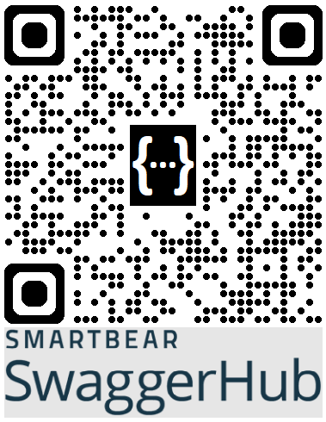
NAV M2M
GitHub
https://github.com/nav-gov-hu/M2M/wiki
NAV M2M felhasználó regisztráció részletesen https://github.com/nav-gov-hu/M2M/wiki/M2M-felhaszn%C3%A1l%C3%B3-regisztr%C3%A1ci%C3%B3-r%C3%A9szletesen
NAV M2M kliensprogram regisztráció részletesen https://github.com/nav-gov-hu/M2M/wiki/M2M-kliensprogram-regisztr%C3%A1ci%C3%B3-r%C3%A9szletesen
Regisztráció aktiválási folyamat https://github.com/nav-gov-hu/M2M/wiki/Regisztr%C3%A1ci%C3%B3-aktiv%C3%A1l%C3%A1si-folyamat
Bizonylathoz csatolt fájlok feltöltése https://github.com/nav-gov-hu/M2M/wiki/Bizonylathoz-csatolt-f%C3%A1jlok-felt%C3%B6lt%C3%A9se
Kliensprogram működési elvárások https://github.com/nav-gov-hu/M2M/wiki/Kliensprogram-m%C5%B1k%C3%B6d%C3%A9si-elv%C3%A1r%C3%A1sok
Tech Tips: RESTful kliens kód generálás https://github.com/nav-gov-hu/M2M/wiki/Tech-Tips:-RESTful-kliens-k%C3%B3d-gener%C3%A1l%C3%A1s
ÁNYK átálláshoz kapcsolódó M2M fejlesztések https://github.com/nav-gov-hu/M2M/wiki/%C3%81NYK-kivezet%C3%A9shez-kapcsol%C3%B3d%C3%B3-M2M-fejleszt%C3%A9sek
Kliensprogramok fejlesztése https://github.com/nav-gov-hu/M2M/wiki/Kliensprogramok-fejleszt%C3%A9se
Új bizonylat API https://github.com/nav-gov-hu/M2M/wiki/%C3%9Aj-bizonylat-API
Új bizonylat API: XML formátum https://github.com/nav-gov-hu/M2M/wiki/%C3%9Aj-bizonylat-API:-XML-form%C3%A1tum
Új bizonylat API: XML validáció https://github.com/nav-gov-hu/M2M/wiki/%C3%9Aj-bizonylat-API:-XML-valid%C3%A1ci%C3%B3
Tech Tips: GitHub, SwaggerHub, Postman https://github.com/nav-gov-hu/M2M/wiki/Tech-Tips:-GitHub,-SwaggerHub,-Postman
Tech Tips: Regisztráció aktiválás és token kezelés https://github.com/nav-gov-hu/M2M/wiki/Tech-Tips:-Regisztr%C3%A1ci%C3%B3-aktiv%C3%A1l%C3%A1s-%C3%A9s-token-kezel%C3%A9s
Tech Tips: RESTful kliens kód generálás https://github.com/nav-gov-hu/M2M/wiki/Tech-Tips:-RESTful-kliens-k%C3%B3d-gener%C3%A1l%C3%A1s
Tech Tips: Token kérés és nonce beváltás a SwaggerHub‐on keresztül https://github.com/nav-gov-hu/M2M/wiki/Tech-Tips:-Token-k%C3%A9r%C3%A9s-%C3%A9s-nonce-bev%C3%A1lt%C3%A1s-a-SwaggerHub%E2%80%90on-kereszt%C3%BCl
Tech Tips: Új bizonylat API használata https://github.com/nav-gov-hu/M2M/wiki/Tech-Tips:-%C3%9Aj-bizonylat-API-haszn%C3%A1lata

Slide 10
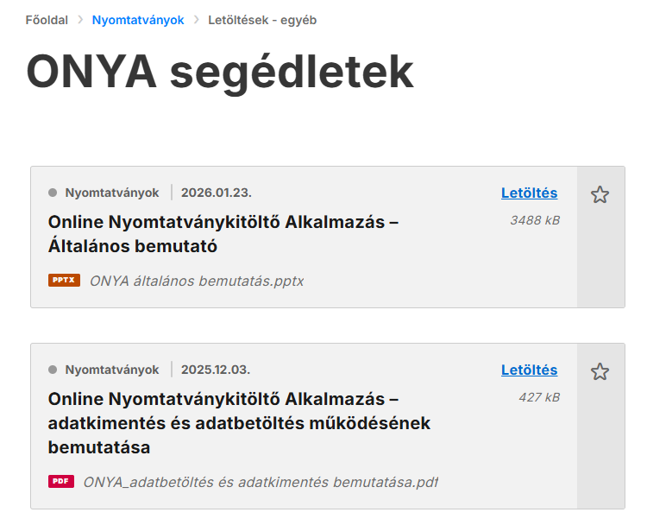
További információk, segédanyagok
ONYA segédletek – NAV honlapon
Elérhetőségek
NAV M2M Github | https://github.com/nav-gov-hu/M2M
NAV M2M GitHub Wiki | https://github.com/nav-gov-hu/M2M/wiki
NAV M2M SwaggerHub | https://app.swaggerhub.com/apis/ NAVGOVHU/m2m_common/1.0
ÁNYK átállás postafiók | anykkivaltas@nav.gov.hu

